Slide 1
Nihonshi
Oleh : Kelompok 3

Slide 2
Zaman Hakuho
Pemikiran dasar dari Taiho Ritsuryo bersumber dari ajaran Konfussianisme. Zaman perkembangan Konfussianisme dan adanya pembangunan secara besar-besaran kuil Budha antara tahun 645-710 disebut juga zaman Hakuho

Slide 3
Zaman Asuka
Pada zaman Asuka (552-645), pangeran Shotoku melindungi agama Budha bahkan menjadikannya “Agama Negara”. Karena Pangeran sangat kagum pada kejayaan Dinasti Sui di Cina, sehingga ia memerintahkan para bawahannya untuk membangun kuil dan patung-patung Budha di beberapa tempat. Di antaranya ;

Slide 4
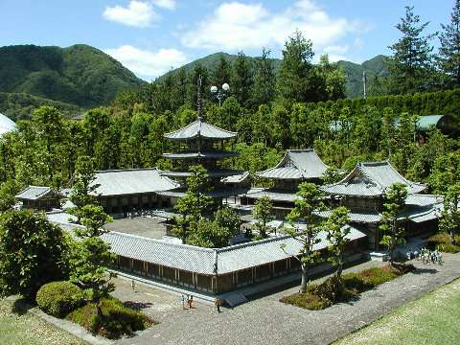
Horyuji di Nara

Slide 5
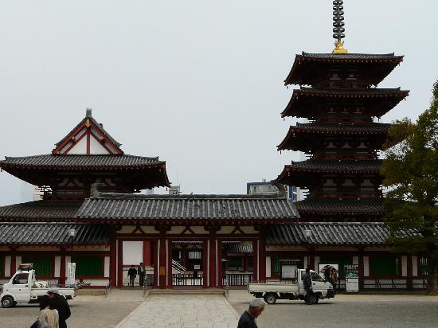
Shitennoji di Osaka

Slide 6
Kebudayaan Asuka mencapai puncaknya pada zaman kaisar Suiko
kebudayaan Hakuhō mencapai puncaknya pada zaman kaisar Tenmu dan kaisar wanita Jitō

Slide 7
Arsitektur kuil-kuil tersebut mengikuti arsitektur Cina. Kebanyakan dari para pekerja yang mengerjakan kuil tersebut berasal dari Korea yang datang dan menetap di jepang.
Arsitektur kayu yang rumit dan patung Budha yang indah mewarnai seni arsitektur zaman ini.

Slide 8
Kalau di telusuri sejarah perkembangan dan penyebaran agama Budha ke Jepang, alur perjalanannya memang melewati Cina dan Korea.

Slide 9
Hubungan Cina dan barat khususnya sejak Dinasti Han(±100 tahun SM) ditandai denga pengaruh Hellenisme yang disebarkan melalui orang Iran. Ekspansi Han ke Barat, yakni Ke Kahgsar, kemudian membuat orang-orang Cina menjadi tahu banyak tentang kerajaan Roma dan sebaliknya.

Slide 10
Perkembangan pesat agama Budha pada masa itu telah mengakibatkan hubungan yang semakin intensif antara timur dengan barat.
Abad ke-3
Banyak pendeta Budha yang mengujungi Loyang dan Changan di Cina.
Abad ke-4
Semakin banyak rahib Budha yang mengadakan perjalanan antara India dengan Cina

Slide 11
Di Kashgaria yang merupakan pusat agama selain India, dalam peninggalan di Turban ditemui bukan saja peninggalan seni dari India tetapi juga dari Ghandara, Persia, dan Byzantium.

Slide 12
Seni-seni Corak
Loyang
Ghandara
Persia
Byzantium
Chang’an
Korea
Jepang

Slide 13
Dalam bidang sastra pangeran Shotoku pun membuat catatan yang dikenal Hokke Gisho, Yuimagyo Gisho, ShoumagyoGisho, yang merupakan catatan terperinci mengenai ajaran-ajaran Budha Sutra-Teratai, Vilmalakitri Nirdesa Sutra, Srimaladevi-Simhanada Sutra.

